Slide 1
对象间的碰撞解析

Slide 2
📌 问题背景
我们已经成功实现了动态物体与静态瓦片地图的碰撞。然而，一个丰富的游戏世界中充满了各种独立的对象——敌人、移动平台、可推动的箱子等。本节课，我们将实现这些对象之间的碰撞解析，重点关注动态物体与被标记为 "实体"（Solid） 的静态对象（如木箱障碍物）之间的交互。

Slide 3
🎯 本课目标
目标 | 说明
理解对象属性 | 区分地图级属性和图块集级属性
增强属性读取 | 实现通用的属性解析系统
MTV 算法 | 实现最小平移向量碰撞解析
数据驱动 | 完全通过 Tiled 配置游戏对象

Slide 4
1. Tiled 中更复杂的对象定义
对象层中的物体，其属性信息可能分散在 两个地方：
📝 属性来源
文件类型 | 存储内容 | 应用场景
地图文件（.tmj） | 位置、大小、旋转 针对当前关卡的自定义属性 | 特定于当前地图的配置
图块集文件（.tsj） | 原型的通用属性 如 solid、tag、gravity | 跨地图的共享属性

Slide 5
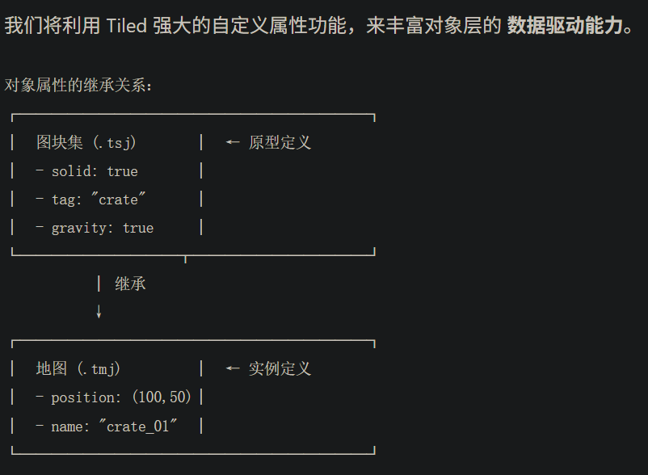
💡 设计思想

Slide 6
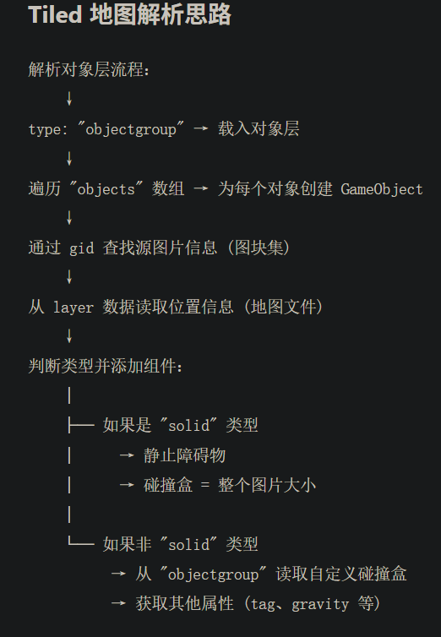

Slide 7
⚠️ 特别注意
对象层物体的信息分散在两个区块中：
数据源 | 存储内容 | 示例
地图 .tmj | 绘制区域、名字 针对当前地图的自定义属性 | position、name 可覆盖默认值
图块集 .tsj （gid 对应） | 源图片信息 任何地图都会有的属性 | solid、tag、gravity 碰撞盒定义

Slide 8
2. 增强 LevelLoader 以读取更丰富的属性
为了实现更复杂的数据驱动，我们需要让 LevelLoader 能够解析出我们在 Tiled 中为对象原型定义的各种自定义属性，如 tag、gravity，以及自定义的碰撞盒。

Slide 9
设计思路
功能 | 实现方式 | 用途
通用属性读取 | 模板函数 getTileProperty<T>() | 读取任意类型的自定义属性
碰撞盒解析 | getColliderRect() | 解析 Tiled 碰撞编辑器中绘制的矩形
完整瓦片数据 | getTileJsonByGid() | 获取瓦片的完整 JSON 数据
engine/scene/level_loader.h（更新）

Slide 10
模板函数的优势
特性 | 说明 | 示例
类型安全 | 编译期类型检查 | getTileProperty<bool>(json, "solid")
代码复用 | 一个函数处理所有类型 | string、int、float、bool
可选返回 | 使用 std::optional | 属性不存在时返回 nullopt

Slide 11
3. 实现数据驱动的对象加载
现在，loadObjectLayer 的逻辑将变得非常强大。它会根据从 Tiled 读取的属性，动态地为 GameObject 添加和配置组件。
engine/scene/level_loader.cpp（更新）

Slide 12
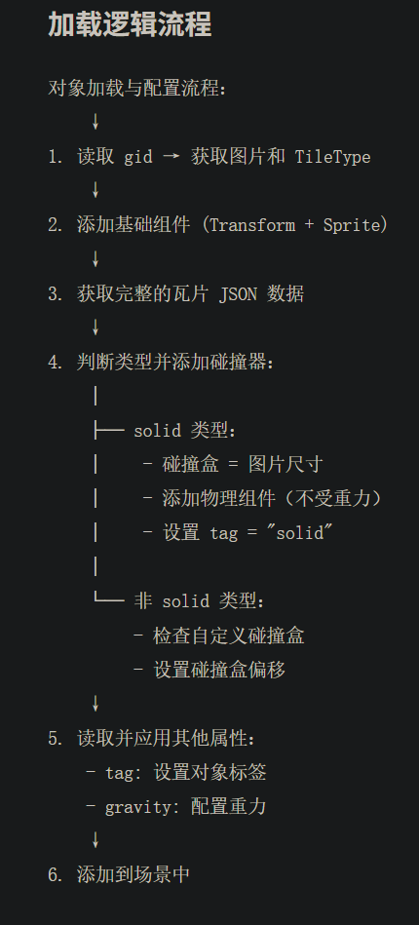

Slide 13
属性应用优先级
优先级 | 来源 | 说明
高 | 地图文件 | 可以覆盖图块集中的默认值
低 | 图块集文件 | 提供默认配置

Slide 14
4. 核心算法：最小平移向量（MTV）
当两个动态（或一个动态一个静态）物体碰撞时，我们需要一种方法将它们分开。与瓦片碰撞不同，我们不能简单地将物体"贴"到网格线上。这里我们采用一种经典的方法——最小平移向量（Minimum Translation Vector, MTV）。

Slide 15
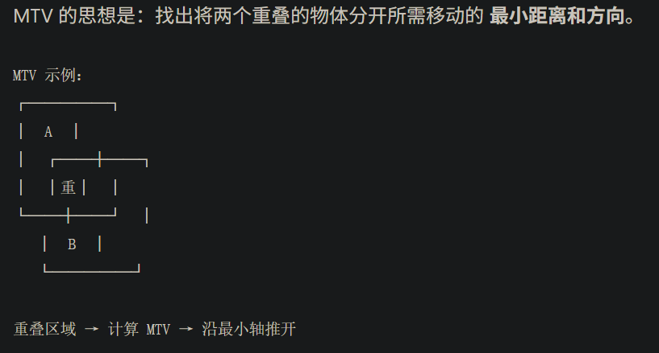
💡 核心思想

Slide 16
算法步骤
步骤 | 操作 | 说明
1. 计算中心点 | center = position + size / 2 | 获取两个 AABB 的中心
2. 计算重叠量 | X 和 Y 轴分别计算 | 每个轴的重叠距离
3. 选择最小轴 | overlap.x < overlap.y ? | 沿重叠更小的轴推开
4. 确定方向 | 比较中心点位置 | 根据相对位置决定推开方向
5. 应用平移 | translate(mtv) | 移动物体到刚好接触的位置
6. 清零速度 | velocity = 0 | 阻止继续向碰撞方向移动

Slide 17
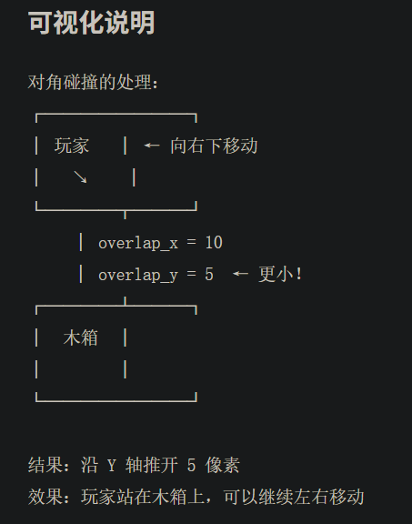
为什么选择最小轴？
方案 | 效果 | 问题
❌ 沿两个轴都推开 | 物体跳跃式移动 | 不自然，可能卡顿
✅ 沿重叠最小的轴推开 | 物体滑动 | 自然的碰撞响应

Slide 18
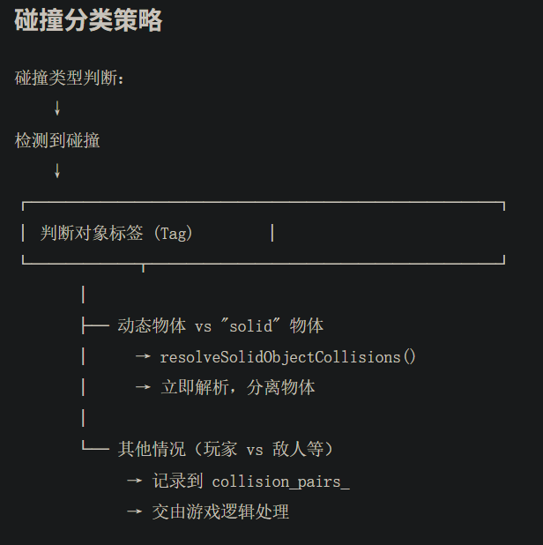
5. 实现对象间碰撞解析
engine/physics/physics_engine.cpp（更新）

Slide 19
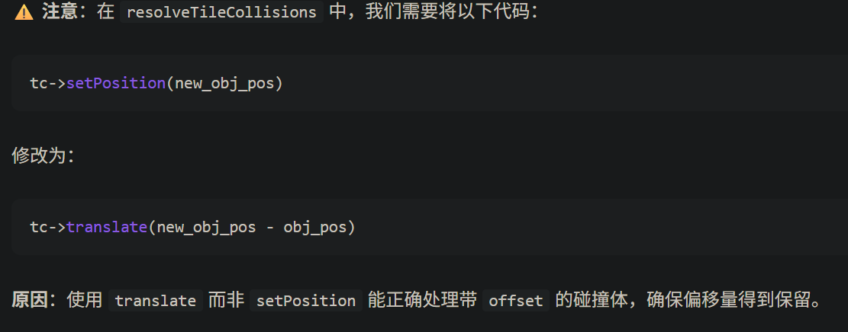
重要修正

Slide 20
6. 场景设置与测试
在 Tiled 中配置
配置项 | 操作 | 说明
玩家原型 | 打开图块集 .tsj 文件 | 添加自定义属性
→ tag | 类型：string，值："player" | 标记为玩家
→ gravity | 类型：bool，值：true | 受重力影响
→ 碰撞盒 | 使用碰撞编辑器绘制矩形 | 精确的碰撞区域
木箱原型 | 选择木箱瓦片 | 配置障碍物
→ solid | 类型：bool，值：true | 标记为实体
放置对象 | 在对象层中拖拽实例 | 创建游戏对象

Slide 21
7. 代码清理与重构
src/game/scene/game_scene.cpp（更新）
操作 | 说明
✅ 删除 createTestObject() | 不再手动创建测试对象
✅ 修改 init() | 通过 findGameObjectByName("player") 获取玩家
✅ 重命名 TestObject() → TestPlayer() | 更准确的命名
✅ 数据驱动 | 所有对象从 Tiled 地图加载

Slide 22
🎯 系统架构总结
核心成就
✅ 属性系统：区分地图级和图块集级属性
✅ 通用解析：模板函数读取任意类型属性
✅ 数据驱动：完全由 Tiled 配置游戏对象
✅ MTV 算法：优雅的对象间碰撞解析
✅ 智能分类：根据标签自动分派碰撞处理
✅ 无缝集成：瓦片碰撞 + 对象碰撞统一管理

Slide 23
MTV vs 轴分离对比
特性 | 瓦片碰撞（轴分离） | 对象碰撞（MTV）
适用场景 | 动态物体 vs 静态网格 | 动态物体 vs 任意对象
检测方式 | 预测位置 + 分轴检测 | 重叠检测 + 最小平移
效率 | O(1) - 极快 | O(n²) - 适用于少量对象
效果 | 精确对齐网格 | 自然的滑动效果

Slide 24
📚 总结
我们已经实现了对象间的碰撞解析！
关键要点：
🏷️ 理解对象属性的二级结构（地图 + 图块集）
📖 实现通用的属性解析系统
🧩 数据驱动的组件自动配置
🎯 MTV 算法优雅解决对象碰撞
🏗️ 智能的碰撞分类机制
⚡ 完全由 Tiled 驱动的场景创建
💡 设计哲学：通过数据驱动设计，我们将游戏逻辑从代码中分离出来，放入关卡编辑器。设计师可以自由调整对象属性、放置位置，无需修改任何代码。这是现代游戏引擎的核心理念之一！

Slide 25
我们将实现 瓦片层单向平台与斜坡：
🪜 单向平台（可穿过的平台）
⛰️ 斜坡地形
🎮 自然的斜坡移动

